Slide 1

01背包问题详解
主讲老师：陈小玉
著作：《趣学算法》《趣学数据结构》
《算法训练营：海量图解+竞赛刷题》（入门篇、进阶篇）

Slide 2







动态规划秘籍

Slide 3
动态规划秘籍
动态规划求解的秘籍
状态
阶段
决策

Slide 4
动态规划秘籍
背包问题是动态规划的经典问题之一。背包问题指在一个有容积或重量限制的背包中放入物品，物品有体积、重量、价值等属性，要求在满足背包限制的情况下放置物品，使背包中物品的价值之和最大。根据物品限制条件的不同，背包问题可分为01背包、完全背包、多重背包、分组背包和混合背包等。

Slide 5
动态规划秘籍
01背包
完全背包
混合背包
分组背包
多重背包

Slide 6
动态规划秘籍
每种物品只有1个
每种物品有无穷多个
01背包
完全背包
第i组有c_{i}个物品
分组背包
多重背包
每种物品有c_{i}个

Slide 7
动态规划秘籍
01
01背包
给定n种物品，每种物品都有重量w_{i}和价值v_{i}，每种物品只有一个，背包容量为W。求解在不超过背包容量的情况下，将哪些物品放入背包，使背包中的物品价值之和最大。每种物品只有一个，要么不放入（0），要么放入（1），因此称之为01背包。

Slide 8
动态规划秘籍
（1）确定状态。c[i][j]表示前i种物品放入容量为j的背包中获得的最大价值。
（2）划分阶段。第i阶段处理第i种物品，第i-1阶段处理第i-1种物品。当处理第i种物品时，前i-1种物品已处理完毕，只需考虑第i-1阶段向第i阶段的转移。

Slide 9
动态规划秘籍
问题转化为“将前i-1种物品放入容量为j的背包中获得的最大价值”，最大价值为c[i-1][j]。
不放入背包
第 i 种
物品
问题转化为“将前i-1种物品放入容量为j-w[i]的背包中获得的最大价值c[i-1][j-w[i]]”，加上第i种物品的价值v[i]，即c[i-1][j-w[i]]+v[i]。
放入背包

Slide 10
动态规划秘籍
（3）决策选择。若背包容量不足，则不能放入，价值仍为前i-1种物品处理后的结果；若背包容量充足，则考察放入、不放入哪种情况获得的价值更大。
状态转移方程：
（4）边界条件。c[0][j]=0，c[i][0]=0，i=0,…n，j=0,…W
（5）求解目标。c[n][W]。

Slide 11
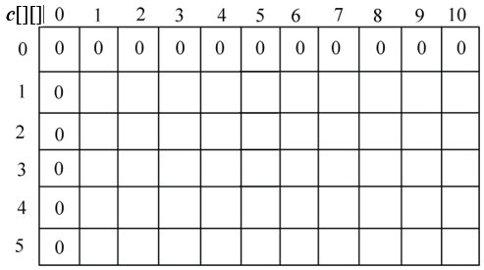
动态规划秘籍
有5个物品，背包的容量为10。求放入背包的最大价值。

Slide 12
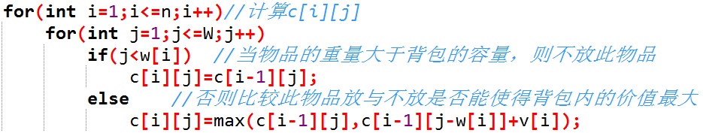
动态规划秘籍
算法代码
算法分析
时间复杂度为O(nW) ，空间复杂度为O(nW)。

Slide 13
动态规划秘籍
延伸思考
c[n][W]就是不超过背包容量时可以放入物品的最大价值（最优值）。若还想知道具体放入了哪些物品，怎么办呢？

Slide 14
动态规划秘籍
（1）初始时i=n，j=W。
（2）若c[i][j]>c[i−1][j]， 则第i种物品被放入背包，令x[i]=1，j−=w[i]；
若c[i][j]≤c[i−1][j]，则第i种物品没被放入背包，令x[i]=0。
（3）i--，转向第2步，直到i=0处理完毕。
放入背包的物品：
1，3，5

Slide 15
动态规划秘籍
算法优化
求解第i行时，只需要第i-1行的结果，前面的结果已经没用了。求解c[i][j]时，只需要上一行j列或上一行j-w[i]列的结果。是否可以进行空间优化？

Slide 16
动态规划秘籍
例如，处理第4种物品（w[4]=2，v[4]=4）时，只需第3种物品的处理结果（上一行）。求第j列时，若j<w[4]，则照抄上一行；若j≥w[4]，则需要将上一行第j列的值与上一行第j-w[4]列的值+v[4]取最大值。
w[4]=2，v[4]=4

Slide 17
动态规划秘籍
只需上一行当前列和前面列的值，因此只用一个一维数组倒推即可。
状态表示：dp[j]表示将物品放入容量为j的背包中可以获得的最大价值。
状态转移方程：dp[j]=max{dp[j],dp[j-w[i]]+v[i]}。
w[4]=2，v[4]=4

Slide 18
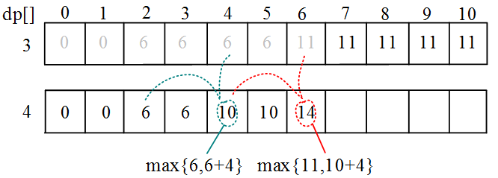
动态规划秘籍
为什么不正推呢？
w[4]=2，v[4]=4

Slide 19
动态规划秘籍

Slide 20
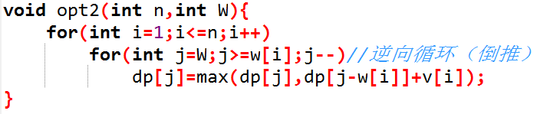
动态规划秘籍
算法代码
算法分析
时间复杂度为O(nW) ，空间复杂度为O(W)。

Slide 21
动态规划秘籍
02
完全背包
给定n种物品，每种物品都有重量w_{i}和价值v_{i}，其数量没有限制。背包容量为W，求解在不超过背包容量的情况下如何放置物品，使背包中物品的价值之和最大。

Slide 22
动态规划秘籍
状态表示：dp[j]表示将物品放入容量为j的背包中可以得的最大价值。
状态转移方程：dp[j]=max{dp[j],dp[j-w[i]]+v[i]}。
完全背包问题，每种物品有无限个，可以多次放入，采用正推形式求解。

Slide 23
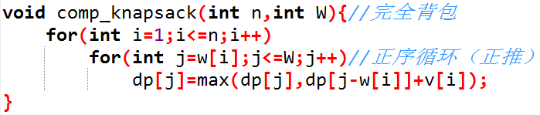
动态规划秘籍
算法代码
算法分析
时间复杂度为O(nW) ，空间复杂度为O(W)。

Slide 24
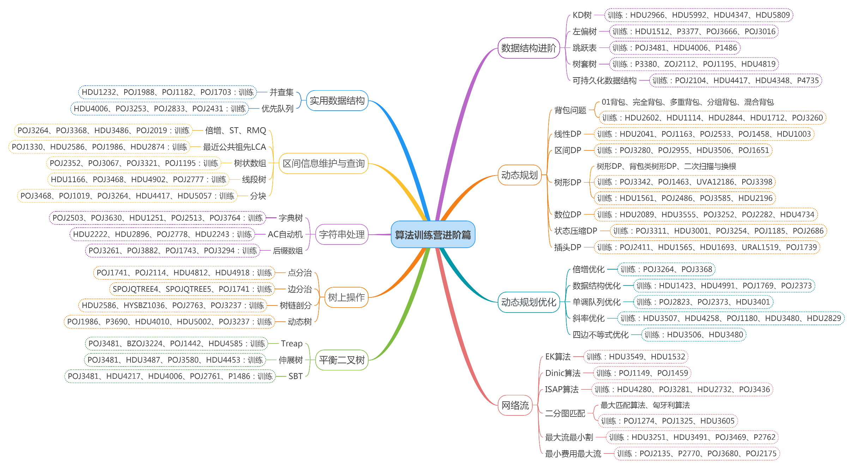
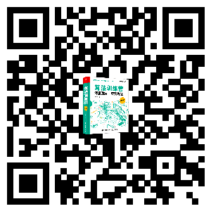
《算法训练营》进阶篇刷题图谱
扫码购书
进阶篇题单：https://vjudge.net/article/2642
QQ群：1029262418

